Slide 1
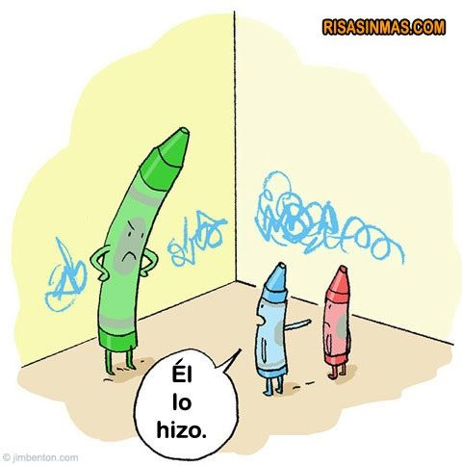
El pretérito

Slide 2
Las dos formas del pasado
En español, hay dos maneras de expresar el tiempo pasado: El pretérito y el imperfecto. Cada una expresa acciones pasadas en forma diferente.
El pretérito expresa una acción completa. Hay sentido de “actividad” y “finalidad”.
El imperfecto expresa una acción repetida, interrumpida o extendida. Hay un sentido de contexto descriptivo.

Slide 3
Usos del pretérito
El pretérito se refiere a acciones que el hablante ve como “completas”
¿Votaste en las últimas elecciones? Sí, voté.
También el pretérito resume una acción pasada o condición mental o estado que se ve como completo.
Ayer no vine a escuela porque me sentí mal. Hoy me siento mejor.

Slide 4
Pretérito de verbos regulares
Aquí están las formas pretéritas de los verbos regulares:
Hablar Comer Vivir
Hablé Comí Viví
Hablaste Comiste Viviste
Habló Comió Vivió
Hablamos Comimos Vivimos
Hablasteis Comisteis Vivisteis
Hablaron Comieron Vivieron

Slide 5
Pretérito de verbos que cambian de raíz
Los verbos –AR y –ER que cambian de raíz en el presente no cambian en el pretérito. (Ejemplos: Yo entiendo, entendí. Ella cierra, cerró. Ellos almuerzan, almorzaron.)
¿A qué hora volvieron ustedes anoche?
Yo volví a las siete. Mi mamá volvió antes.
Los verbos –IR cambian la O----- U o la E------I en las formas él/ella/Ud./ellos/ellas/Uds. (Ejemplos: Duerme, durmió. Mueren, murieron. Miente, mintió. Advierten, advirtieron. Pide, pidió. Eligen, eligieron.)
¿Qué pidieron los chicos de postre?
Pidieron helado de chocolate. Siempre piden lo mismo.

Slide 6
Verbos irregulares: Ser, Ir y Dar,
Ser e ir son iguales en el pretérito
Fui, Fuimos
Fuiste Fuisteis
Fue Fueron
Se distingue el significado por contexto (la preposición “a” o el reflexivo indican que el verbo es “ir” y no “ser”) Yo fui a Washington. V. Yo fui Washington
“Dar” toma una forma más parecida a los verbos –ER/-IR
Di Dimos
Diste Disteis
Dio no acento Dieron

Slide 7
Verbos irregulares: UV, U, I and J
Algunos verbos tienen raíces y terminaciones irregulares en el pretérito. Los pongo en cuatro categorías básicas:
-UV-
Tener Estar Andar
Tuve Estuve Anduve
Tuviste Estuviste Anduviste
Tuvo Estuvo Anduvo
Tuvimos Estuvimos Anduvimos
Tuvisteis Estuvisteis Anduvisteis
Tuvieron Estuvieron Anduvieron

Slide 8
-U-
Poder Poner Saber Caber
Pude Puse Supe Cupe
Pudiste Pusiste Supiste cupiste
Pudo Puso Supo Cupo
Pudimos Pusimos Supimos Cupimos
Pudisteis Pusisteis Supisteis Cupisteis
Pudieron Pusieron Supieron Cupieron.

Slide 9
-I-
Hacer Venir Querer
Hice Vine Quise
Hiciste Viniste Quisiste
Hizo* Vino Quiso
Hicimos Vinimos Quisimos
Hicisteis Vinisteis Quisisteis
Hicieron Vinieron Quisieron
The C changes to Z to retain the same consonant sound.

Slide 10
-J-
Decir Traer Conducir Traducir
Dije Traje Conduje Traduje
Dijiste Trajiste Condujiste Tradujiste
Dijo Trajo Condujo Tradujo
Dijimos Trajimos Condujimos Tradujimos
Dijisteis Trajisteis Condujisteis Tradujisteis
Dijeron Trajeron Condujeron Tradujeron
Nota: El pretérito de “hay” es “hubo”: Anoche hubo una fiesta pero no fui.

Slide 11
Cambios otrográficos
Algunas conjugaciones usan cambios ortográficos para mantener el consonante: Esto se ve en la primera persona con los verbos –gar, -car y –zar.
G-GU Llego, llegué.
C-QU Saco, saqué
Z-C Empiezo, empecé
G-GÜ Averiguo, averigüé
Y en la tercera persona (singular y plural) con verbos –eer, -aer, -uir, -oir, que ponen una “y”
Cree, creyó. Oyen, Oyeron. Contribuyen, contribuyeron. Huye, huyeron

